Slide 1




Приложение для Android
«Органайзер лекарств»
«Medicine Organizer» Android Application
Индивидуальный программный проект
Выполнил: Волошин Никита, БПИ245
Научный руководитель: Е. Ю. Песоцкая, к. э. н., доцент департамента программной инженерии ФКН НИУ ВШЭ
Москва, 2026
Notes:
Добрый день. Меня зовут Никита Волошин, группа БПИ245. Представляю индивидуальный программный проект «Приложение для Android „Органайзер лекарств“». Научный руководитель: Елена Юрьевна Песоцкая, кандидат экономических наук, доцент департамента программной инженерии.

Slide 2


2
Предметная область
Запас лекарств общий, а лечение личное, и живут они по разным правилам.
Лечение личное
Запас общий
Курс «Нурофен от спины»
Дом
1
Дача
2
Рюкзак
назначил невролог
Нурофен 200 мг
Нурофен 200 мг
Нурофен 200 мг
1 таб 3 раза в день, 20 приёмов: нужно 20 таб
11 таб
20 таб
4 таб
годен до 05.2027
годен до 01.2028
годен до 03.2027
берёт по порядку
1
дом,
2
дача
берут: я и семья
берут: я и соседи
берут: я
Домашнюю пачку может допить семья, а курс об этом не узнает.
курс берёт отсюда 11 таб
курс берёт отсюда 9 таб
курс отсюда не берёт
Важно не «есть ли нурофен», а
какая пачка
где лежит
сколько осталось
до какого числа годна
MedApp ведёт учёт по упаковкам и местам хранения, лечение по этим упаковкам и общий запас нескольких людей, передавая с телефона минимум данных.
Notes:
Начну с того, как это выглядит в жизни. Невролог назначил мне нурофен: три раза в день, двадцать приёмов. Пачки у меня три: начатая дома, запасная на даче и одна в рюкзаке. И вопрос «есть ли нурофен» ничего не даёт: важно, из какой пачки я буду принимать, сколько в ней осталось и не кончится ли срок раньше курса.
А берут из этих пачек не только я: дома семья, на даче соседи. Мой курс рассчитан на пачку, которую может допить кто-то другой, и курс об этом не узнает. Запас общий, а лечение личное.

Slide 3





3
Актуальность работы
1
ПРОБЛЕМА
2
ОБЫЧНЫЙ ОТВЕТ
3
А ЗАПАС ОБЩИЙ
4
ИТОГ
≈50 %
85 %
держат дома запас лекарств
Напоминание сработало, а таблетки нет
пациентов с хроническими заболеваниями соблюдают назначенную терапию
говорят, что им или близким лекарства нужны постоянно
Напоминание о приёме
56 %
её взял кто-то другой
Таких приложений много. Но напоминание исходит из того, что лекарство на месте.
она лежит на даче
ОЭСР: в Европе с несоблюдением связывают около 200 тыс. смертей и 125 млрд € лишних расходов в год
продолжают принимать просроченное
½
она просрочена
Обзор систематических обзоров, 2025
ФОМ, 2023; MRF, 2025
Мало напомнить о времени. Нужно знать, хватит ли на курс запаса, которым пользуются несколько человек.
Notes:
И это не только моя история. Около половины пациентов с хроническими заболеваниями не соблюдают назначенную терапию; это подтверждает обзор систематических обзоров 2025 года.
Самый очевидный ответ — напоминания, таких приложений много. Но напоминание не поможет, если таблетки нет на месте, а запас дома почти всегда общий: 85 процентов держат лекарства дома, и больше половины нуждаются в них постоянно. Напоминать мало, нужно заранее знать, хватит ли общего запаса на курс.

Slide 4
4
Цель и задачи работы
ЦЕЛЬ
Разработать приложение для Android, которое ведёт учёт домашних лекарств по упаковкам и местам хранения, ведёт лечение по этим упаковкам и позволяет нескольким людям согласованно пользоваться общим запасом, не передавая о себе персональных данных.
ЗАДАЧИ
3
ТРУДНАЯ ЗАДАЧА 3
1
Проанализировать предметную область и существующие решения
Как вести курс, который берёт дозы из нескольких пачек?
2
Сформулировать функциональные и нефункциональные требования
3
Разработать модель учёта упаковок и лечения по ним
курс длится неделями
пачки в разных местах
Разработать метод согласования общего запаса без передачи серверу сведений о лечении
из них берут другие
4
5
Собрать справочник препаратов и разработать сервер общих аптечек
4
ТРУДНАЯ ЗАДАЧА 4
6
Разработать Android-приложение
Как нескольким телефонам договориться об одной пачке?
7
Провести испытания
связь рвётся
действия одновременны
8
Разработать программную документацию по ГОСТ ЕСПД
сервер не знает о лечении
Notes:
Поэтому цель — приложение, которое ведёт учёт по пачкам и местам, лечение по этим пачкам и общий запас нескольких людей, не передавая о них персональных данных. Задачи на слайде, от анализа до документации по ЕСПД. Выделю две трудные: вести курс, который неделями берёт дозы из разных пачек, и договариваться об одной пачке между телефонами так, чтобы сервер не знал, кто чем лечится.

Slide 5
5
Анализ существующих решений
«Домашняя аптечка»
«Аптечка. Учёт медикаментов»
mojApteczka
MedApp
Курс берёт дозы из нескольких пачек
нет
нет
нет
да, в заданном порядке
Заранее известна дата нехватки
только факт нехватки
нет
нет
да, с уведомлением
Бронь запаса под курс
нет
нет
нет
да: берущий видит чужой курс
Общая аптечка нескольких людей
нет: один файл на Яндекс.Диске
только с PRO у каждого
да, по тарифу
да, вход по QR или коду
Без учётной записи и без сведений о лечении у оператора
нет общей аптечки
вход через Google или Apple
данные у оператора
да, код открыт
фото упаковки, взаимодействия, подопечные
маркировка и справочник РФ
Интеграции
код маркировки
штрихкод
Стоимость
бесплатно
PRO у каждого
бесплатно 20 лекарств, 90 за 19,99 зл./мес
бесплатно
Сознательно за рамками: рекомендации лечения, подбор аналогов, роли доступа в аптечке. «Домашняя аптечка» разобрана по исходному коду, остальные по описаниям разработчиков, сентябрь 2026 г.
Notes:
Похожие приложения есть, я сравнил три. «Домашняя аптечка» хорошая, но для одного человека: база уходит файлом на Яндекс.Диск, и при одновременной правке побеждает последний. «Аптечка. Учёт медикаментов» делает семейную аптечку платной для каждого. mojApteczka богаче возможностями, но держит все лекарства и приёмы у себя.
Ни одно не ведёт курс по нескольким пачкам и не бронирует под него запас. И ни одно не даёт общую аптечку, за которую не нужно платить своими данными.

Slide 6
6
Требования к программе
Функциональные
Нефункциональные
НА ТЕЛЕФОНЕ, БЕЗ СВЯЗИ
ГЛАВНОЕ: ПРИВАТНОСТЬ ШИРЕ, ЧЕМ В ТЗ
4.1.1.1–3
Аптечки и упаковки: сведения, пересчёт, перенос
В ТЗ (4.6.4.1): сервер не хранит имён, почты и телефонов.
В работе: человека выдают и его лекарства и приёмы. В аптечке на троих даже ритм изменений одной пачки подсказывает, кто что принимает.
4.1.1.5–10
Сроки, поиск и фильтры, отчёты
4.1.1.4
Курс, напоминание, ответ из уведомления
Поэтому сервер о лечении не знает почти ничего.
4.1.1.13
Нехватка запаса на курс сообщается заранее
3.2.3
Работа без сети; изменения уходят при связи
ЧЕРЕЗ СЕТЬ
Нет аварийного завершения при любом вводе
4.3
4.1.1.11
Общая аптечка на сервере MedApp, бронь под курс
4.1.1.12
API справочника препаратов РФ
3.2.5
Напоминания переживают перезагрузку
4.1.1.3.2
Упаковка по коду маркировки «Честного знака»
3.2.1, 4.6.2–5
Android 10+, Kotlin, Compose; REST, OpenAPI
Главная инженерная задача: согласовать общий запас, почти ничего не зная о клиентах.
Notes:
Требования взяты из ТЗ, пункты на слайде. Функциональные читаются просто: учёт и лечение работают на телефоне без интернета, а сеть добавляет три вещи — общие аптечки, справочник препаратов и данные «Честного знака».
Самое важное требование справа, это приватность. В ТЗ оно узкое: сервер не хранит имён и контактов. Но человека выдаёт и то, что и когда он принимает; в аптечке на троих даже ритм изменений одной пачки подскажет, кто чем лечится. Поэтому я расширил требование: сервер о лечении почти ничего не знает. И вся инженерная трудность в том, как согласовать общий запас, почти ничего не зная о клиентах.

Slide 7
7
Модель учёта и лечения
Два решения: учитывать упаковку и отделить курс от упаковок.
1
РЕШЕНИЕ 1
2
РЕШЕНИЕ 2
Единица учёта — упаковка
Курс отделён от упаковок
Что такое «одно лекарство»? Каждый уровень даёт свой, по-своему правильный ответ:
Курс «Нурофен от спины»
1 таб 3 раза в день, 20 приёмов
Вещество
ибупрофен
записан сам по себе, хоть у врача до покупки
Торговое название
Нурофен
Упаковки подключаются источниками в порядке, который задаёт человек:
Дозировка
200 мг
1
Дом: начатая пачка
сначала допить её
Производитель
Reckitt
2
Дача: новая пачка
Но срок годности есть только у пачки:
затем брать отсюда
Упаковка
11 таб, годна до 05.2027, аптечка «Дом»
Пачка кончилась — курс продолжается со следующей. Запись о пачке остаётся: на неё опирается история приёмов.
Notes:
Начну с учёта. Считаю я упаковки: «одно лекарство» однозначно не определить, а срок годности есть только у пачки. Курс записан отдельно от упаковок, хоть у врача до покупки. Пачки подключаются к нему по очереди, которую задаёт человек: сначала начатая дома, потом дачная. Кончилась пачка — курс идёт дальше со следующей.

Slide 8
8
Обеспечение курса и бронь
Курс берёт дозы из общих пачек, поэтому нужно знать, хватит ли запаса.
1
Обеспечение из выделений
2
Выделение в целых дозах
3
Сосед взял из занятой пачки
Курс выделяет каждой пачке число доз:
Доза
С дачи взяли 16 таб мимо курса:
Дом, остаток 11
выделено 11
Дом, остаток 11
выделено 11
Пачка А
Дача, остаток 20
выделено 9
Дача, остаток 4
выделено 4
Пачка Б
Обеспечено приёмов
20 из 20
Обеспечено приёмов
15 из 20
В таблетках
2 = 2
В общей аптечке неизрасходованное выделение и есть бронь.
УВЕДОМЛЕНИЕ ЗАРАНЕЕ
Можно принять
0 доз
Нурофена не хватит на 5 приёмов: подключите ещё упаковку
Одну дозу не собрать из двух пачек, поэтому считаются целые дозы.
Назначение врача при нехватке не меняется: сокращаются доступные приёмы, как требует ТЗ, 4.1.1.13.2.
Notes:
Курс заранее выделяет каждой пачке дозы, и программа видит, сколько приёмов обеспечено и с какого дня лекарства не хватит. В общей аптечке эти выделения и работают как бронь. Если сосед всё же взял из занятой пачки, назначение не меняется: сокращаются обеспеченные приёмы, как требует ТЗ, и человек узнаёт об этом заранее.

Slide 9
9
Метод согласования общего запаса
Сервер знает остатки и брони, но не знает курсов.
ТОЛЬКО НА ТЕЛЕФОНЕ
ТЕЛЕФОН · ROOM
СЕРВЕР · POSTGRESQL
ТОЛЬКО НА СЕРВЕРЕ
courses, course_sources
med_kits
у сервера нет даже названия
med_kits
users
курсы и порядок источников
название, место
только идентификатор
идентификатор и хеш ключа
intakes, course_records
packages
user_drugs
user_med_kits
приёмы и история лечения
остаток, версия
остаток и версия
остаток, версия, сумма броней
членство в аптечках
package_details
claims
брони
reservations
Нет на сервере: имён, дат, сроков, курсов, приёмов
срок, доза, цена, заметка
брони: сумма и своя
бронь каждого участника
1
Конфликт решает телефон
2
Итог вместо событий
3
Подтверждение без журнала
Бронь для сервера — заявка, а не замок; он отказывает только расходу больше остатка.
Расход и бронь по пачке уходят одним запросом.
Как повторить операцию, не храня действий: следующий слайд.
Notes:
Теперь главное: согласование при такой приватности. Посмотрите на схему баз. Жёлтое не покидает телефон: курсы, приёмы, сроки годности, заметки. Сервер знает только то, без чего общей аптечки нет: кто в ней состоит, какие там пачки, остатки и брони. Ни одной даты, у аптечки даже нет названия.
Из этого следуют правила. Сервер не знает курсов, поэтому конфликт решает телефон, а бронь для сервера только заявка, не замок. И сервер получает итог, а не события: расход и бронь уходят одним запросом, чтобы никто не увидел ложной нехватки.

Slide 10


10
Подтверждение операций
Безопасный повтор без журнала в базе.
СИТУАЦИЯ
РЕШЕНИЕ
ОСТАТОК РИСКА
Ответ потерян
Повтор с тем же номером
Назван и принят
Приём отмечен в метро: сервер дозу списал, ответ не дошёл.
Больше суток без связи и чужое изменение пачки: повтор может не узнать свою операцию.
Телефон
Сервер
Повторить — списать дважды. Не повторять — потерять приём.
1
расход, номер N, версия 7
Расхождение видно на экране синхронизации и исправляется пересчётом.
Журнал операций в базе копил бы, кто и когда берёт лекарство: таблица квитанций отвергнута.
сервер списал и запомнил N в памяти, до суток
2
ответ потерян в тоннеле
Ниже нуля сервер не списывает никогда.
3
повтор: тот же запрос, номер N
4
тот же итог, второго списания нет
пачку успел изменить сосед?
5
отказ по версии: перечитать пачку и повторить
Notes:
Самое трудное место — потерянный ответ. Я принял таблетку в метро, сервер списал дозу, а ответ не дошёл. Повторить — можно списать дважды, не повторять — потерять приём. Обычно это решает журнал операций в базе, но журнал и есть история того, кто и когда лечится.
Поэтому телефон сам нумерует операцию и при повторе шлёт тот же номер, а сервер помнит номера только в памяти и не дольше суток. Второго списания нет, а редкое расхождение после суток без связи видно и исправляется пересчётом.

Slide 11
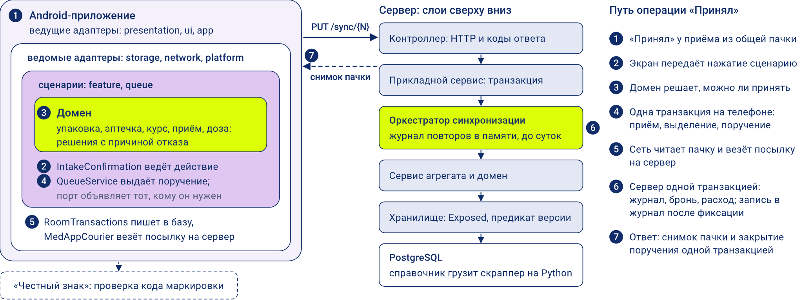
11
Архитектура системы
Правила предметной области не зависят ни от хранения, ни от сети.
Notes:
Устроено это как три программы: приложение, сервер общих аптечек и сборщик справочника. Приложение построено вокруг домена, сервер слоями; на схеме путь одного нажатия «Принял». Правила не зависят ни от базы, ни от сети.

Slide 12
12
Средства реализации
Три программы; каждое средство выбрано под требование.
Приложение
Сервер общих аптечек
Сборщик справочника
Android
Kotlin
Python
Kotlin, Jetpack Compose
Spring Boot
язык и интерфейс
сервер и доступ участников
requests, BeautifulSoup
разовый сбор препаратов с сайта Vidal
Room
PostgreSQL
основное хранилище, а не кэш: всё работает без сети
хранение и нечёткий поиск по справочнику
WorkManager, AlarmManager
Exposed
SQLAlchemy
напоминания вовремя, в том числе после перезагрузки
явные запросы: проверка версии пачки в самом запросе
загрузка справочника в PostgreSQL
ML Kit
Testcontainers
Справочник собирается один раз; в работе приложения сборщик не участвует.
распознаёт код маркировки и QR приглашения
проверки на настоящей СУБД
Notes:
По средствам коротко: приложение на Kotlin и Compose, данные в Room прямо на телефоне, напоминания через WorkManager, сканер на ML Kit; сервер на Spring Boot и PostgreSQL. А теперь видео.

Slide 13
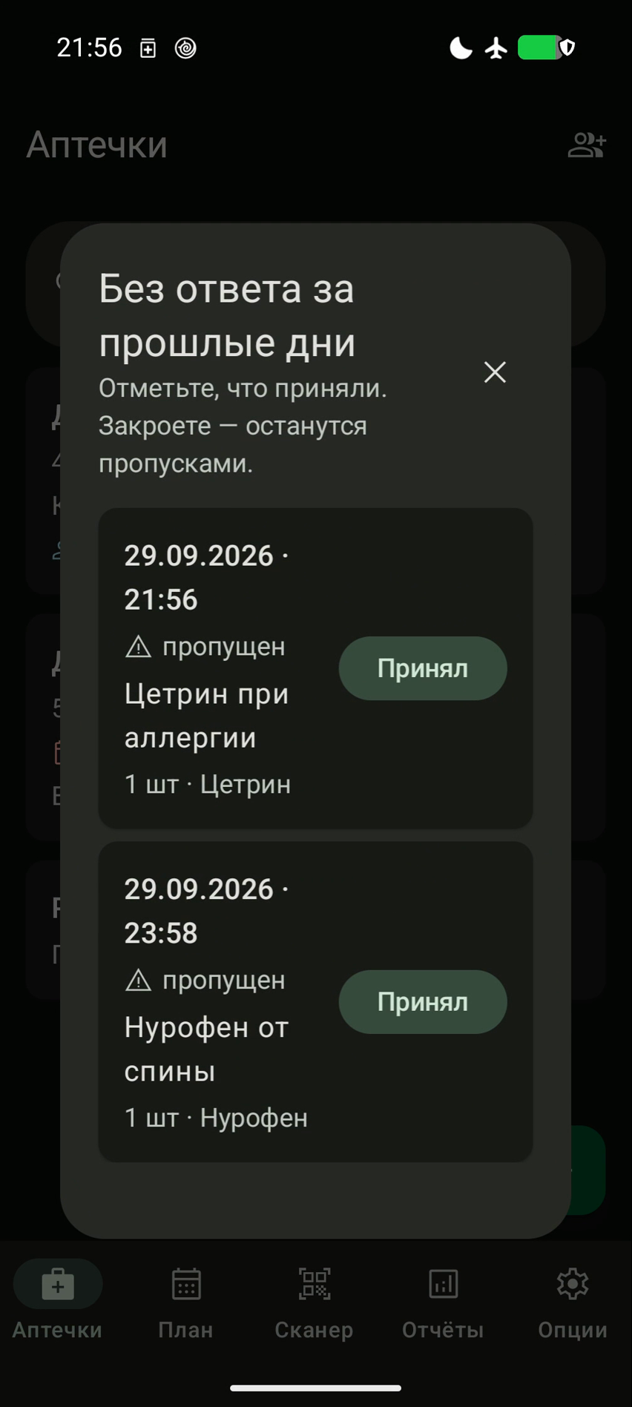
13
Демонстрация
Видео, 2:13: от пропущенных приёмов до скана настоящей коробки.
0:01
Пропуски
вопрос о вчерашних приёмах
0:09
Аптечки
просроченное видно сразу
0:16
Упаковка
остаток, срок, занято курсом
0:25
Курс
нехватка и что сделать
0:38
Источники
пачка с дачи первой
0:58
Напоминание
ответ из шторки
1:11
Общий запас
бронь, «в пути», отказ
1:27
Отчёты
есть, уйдёт, принято
1:34
Приглашение
QR или код
1:54
Сканер
код маркировки
Notes:
Видео 2:13 (demov2 — новая, озвучка eugene). Запускается щелчком по видео. В Slides клип играет без звука: реплики ниже читаю вживую; если нужна озвучка, файл включается отдельно, и тогда молчу.
0:01 Пропуски. «При входе приложение спрашивает о вчерашних приёмах без ответа — это последний шанс отметить, что принял.»
0:09 Аптечки. «Лекарства разложены по аптечкам, то есть по местам хранения. Просроченное видно сразу, его можно отфильтровать.»
0:16 Упаковка. «Учёт ведётся по конкретной пачке. Здесь же видно, сколько из неё уже занято под курсы. У каждой пачки свой срок годности.»
0:25 Курс. «Курс берёт дозы из нескольких пачек в том порядке, который задаёт человек. Сейчас их не хватает: приложение заранее говорит, на сколько приёмов не хватит, и предлагает, что сделать.»
0:38 Источники. «Подключаю пачку с дачи, у неё срок ближе. Ставлю её первой и отдаю ей дозы. Обеспечение пересчиталось сразу.»
0:58 Напоминание. «Напоминание о приёме уже пришло. Ответ из шторки списывает дозу из конкретной пачки, открывать приложение не нужно.»
1:11 Общий запас. «Из одной пачки берут несколько человек. Видно чужую бронь. Это изменение ещё едет к серверу: связи сейчас нет. Если пачку за это время изменил другой, сервер отказывает, и приложение показывает настоящий остаток.»
1:27 Отчёты. «Что есть сейчас, сколько уйдёт до даты и сколько уже принято.»
1:40 Приглашение. «Позвать в общую аптечку можно по QR или короткому коду, без регистрации, имени и почты.»
1:54 Сканер. «Новая пачка заводится по коду маркировки: название и производителя подставляют сервис „Честного знака“ и справочник, остаётся указать количество и место.»
После видео: Осталось подвести итог.

Slide 14

14
Результаты и направления развития
Требование, занимавшее в ТЗ одну строку, определило устройство системы сильнее любой функции.
Приватность решила, где живёт лечение, кто разрешает конфликты и как подтверждаются операции. Общий запас с бронью под курс работает без учётной записи, имени и контактов.
Все задачи выполнены
ни у одного аналога нет курса по упаковкам, брони и общего запаса без сбора данных
Развитие
Анализ области и аналогов
Приложение
Требования
ТЗ; приватность по умолчанию как главное требование
расписания «через день» и «раз в несколько дней»; правка записанных ответов и просмотр прошлых дней; поиск по справочнику без сети
Модель учёта и лечения
источники в порядке, выделение в дозах, обеспечение
Сервер
Метод согласования
сервер без сведений о лечении, безопасный повтор
второй рубеж доступа политиками самой базы данных
Справочник и сервер
справочник Vidal; сервер общих аптечек
Продукт
Android-приложение
учёт, лечение, общая аптечка, сканер, отчёты
публикация в RuStore
Испытания
семь видов проверок, у каждого найденный дефект; покрытие строк: сервер 97,7 %, приложение 93,5 %
Развитие ведётся задачами в репозиториях проекта; второй рубеж доступа — открытая задача сервера.
Документация
ТЗ, пояснительная записка, ПМИ, руководство оператора, текст программы по ГОСТ ЕСПД; 155 с.
Notes:
Все задачи выполнены. Каждый вид испытаний нашёл свой дефект, покрытие кода у сервера около 98 процентов строк, у приложения около 94. Документация оформлена по ЕСПД, пять документов.
А главный вывод такой: требование приватности, которое в ТЗ занимало одну строку, определило устройство всей системы — где живёт лечение, кто решает конфликты и как подтверждаются операции. Поэтому общий запас с бронью под курс работает без учётной записи и без сведений о лечении на сервере.
Спасибо за внимание, готов ответить на вопросы.

Slide 15


15
Список использованных источников
Нормативные документы
1.
ГОСТ 19.101-77, 19.201-78, 19.301-79, 19.401-78, 19.404-79, 19.505-79. Единая система программной документации. – Текст : непосредственный.
Статистика
2.
Achterbosch M. A. [и др.]. Clinical and economic consequences of medication nonadherence: a review of systematic reviews // Frontiers in Pharmacology. – 2025. – Т. 16. – URL: https://doi.org/10.3389/fphar.2025.1570359 (дата обращения: 30.09.2026). – Текст : электронный.
3.
Лекарства и медикаменты : опрос / Фонд «Общественное мнение». – 2023. – URL: https://fom.ru/Zdorove-i-sport/14863 ; Почему люди продолжают приём лекарства после истечения его срока годности / Фармвестник ; по данным агентства MRF. – 2025. – URL: https://pharmvestnik.ru (дата обращения: 30.09.2026). – Текст : электронный.
Проект
github.com/Kert0n/MedApp
Технологии
4.
Kotlin, Exposed, Ktor : документация / JetBrains. – URL: https://kotlinlang.org ; https://www.jetbrains.com/help/exposed (дата обращения: 24.09.2026). – Текст : электронный.
5.
Jetpack Compose, Room, WorkManager, ML Kit : документация / Google. – URL: https://developer.android.com (дата обращения: 24.09.2026). – Текст : электронный.
6.
Spring Boot : документация / Broadcom. – URL: https://docs.spring.io/spring-boot (дата обращения: 24.09.2026). – Текст : электронный.
7.
PostgreSQL Documentation / PostgreSQL Global Development Group. – URL: https://www.postgresql.org/docs (дата обращения: 24.09.2026). – Текст : электронный.
Приложение
Аналоги
8.
«Домашняя аптечка» : исходный код. – URL: https://github.com/pewaru-333 ; «Аптечка. Учёт медикаментов». – URL: https://decsoft.ru ; mojApteczka. – URL: https://mojapteczka.pl (дата обращения: 24.09.2026). – Текст : электронный.
github.com/Kert0n/MedApp-Android
Проект
9.
MedApp : репозитории проекта / Н. Волошин. – URL: https://github.com/Kert0n/MedApp ; https://github.com/Kert0n/MedApp-Android ; https://github.com/Kert0n/MedApp-Server (дата обращения: 24.09.2026). – Текст : электронный.
Notes:
Список источников. Не проговаривается.

Slide 16
16
Приложение
Слайды для вопросов комиссии
1
Сценарии работы
2
Функциональные требования полностью
3
Нефункциональные требования полностью
4
Испытания полностью
Notes:
Раздел приложения. Не проговаривается.

Slide 17
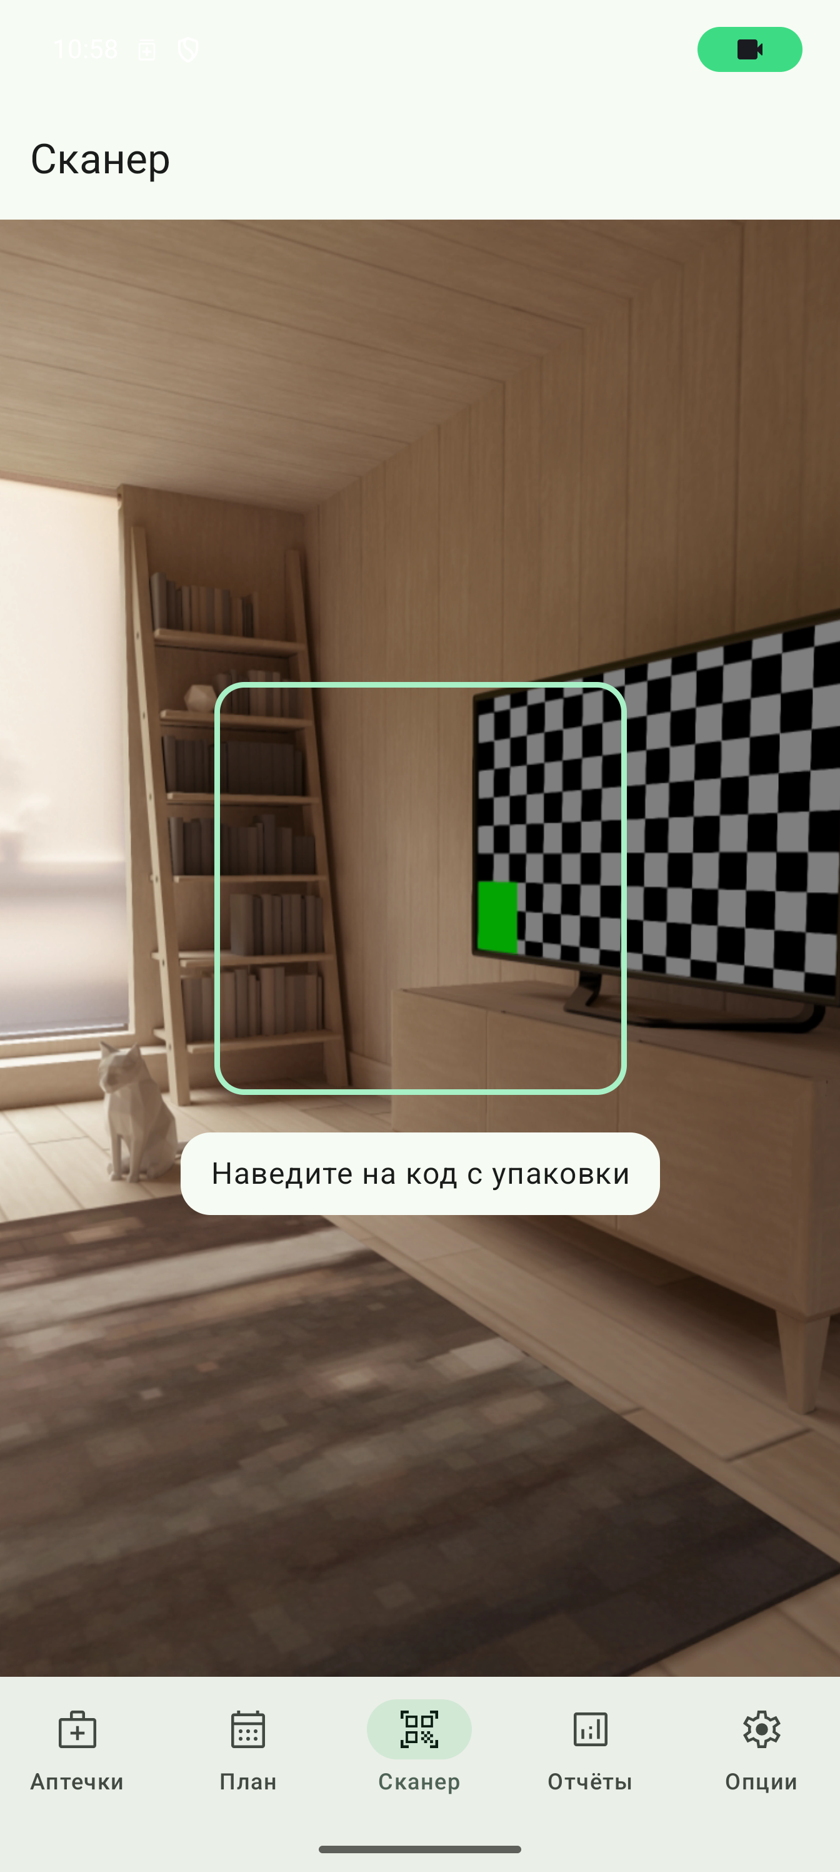
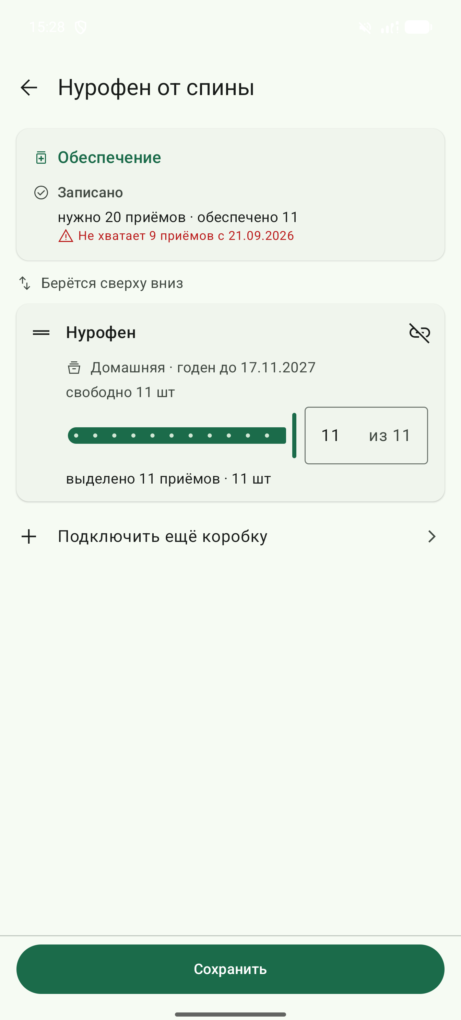
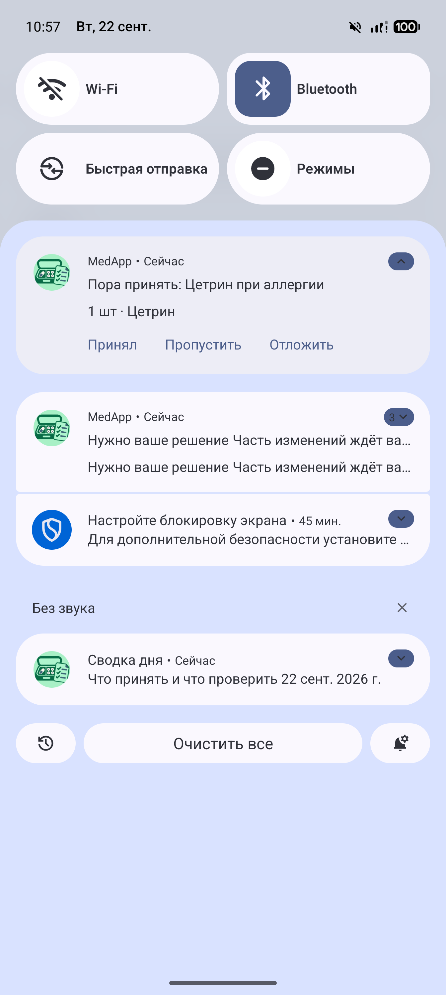
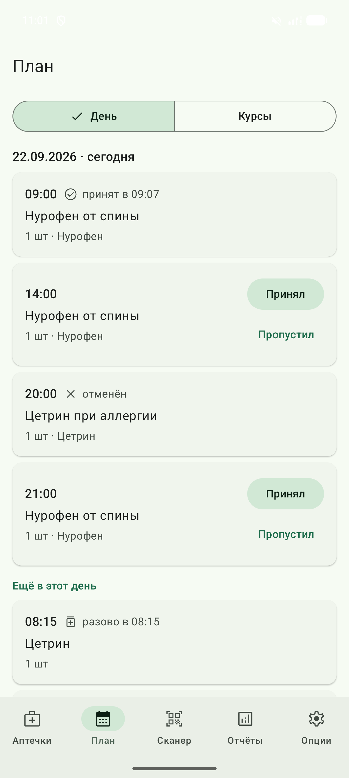
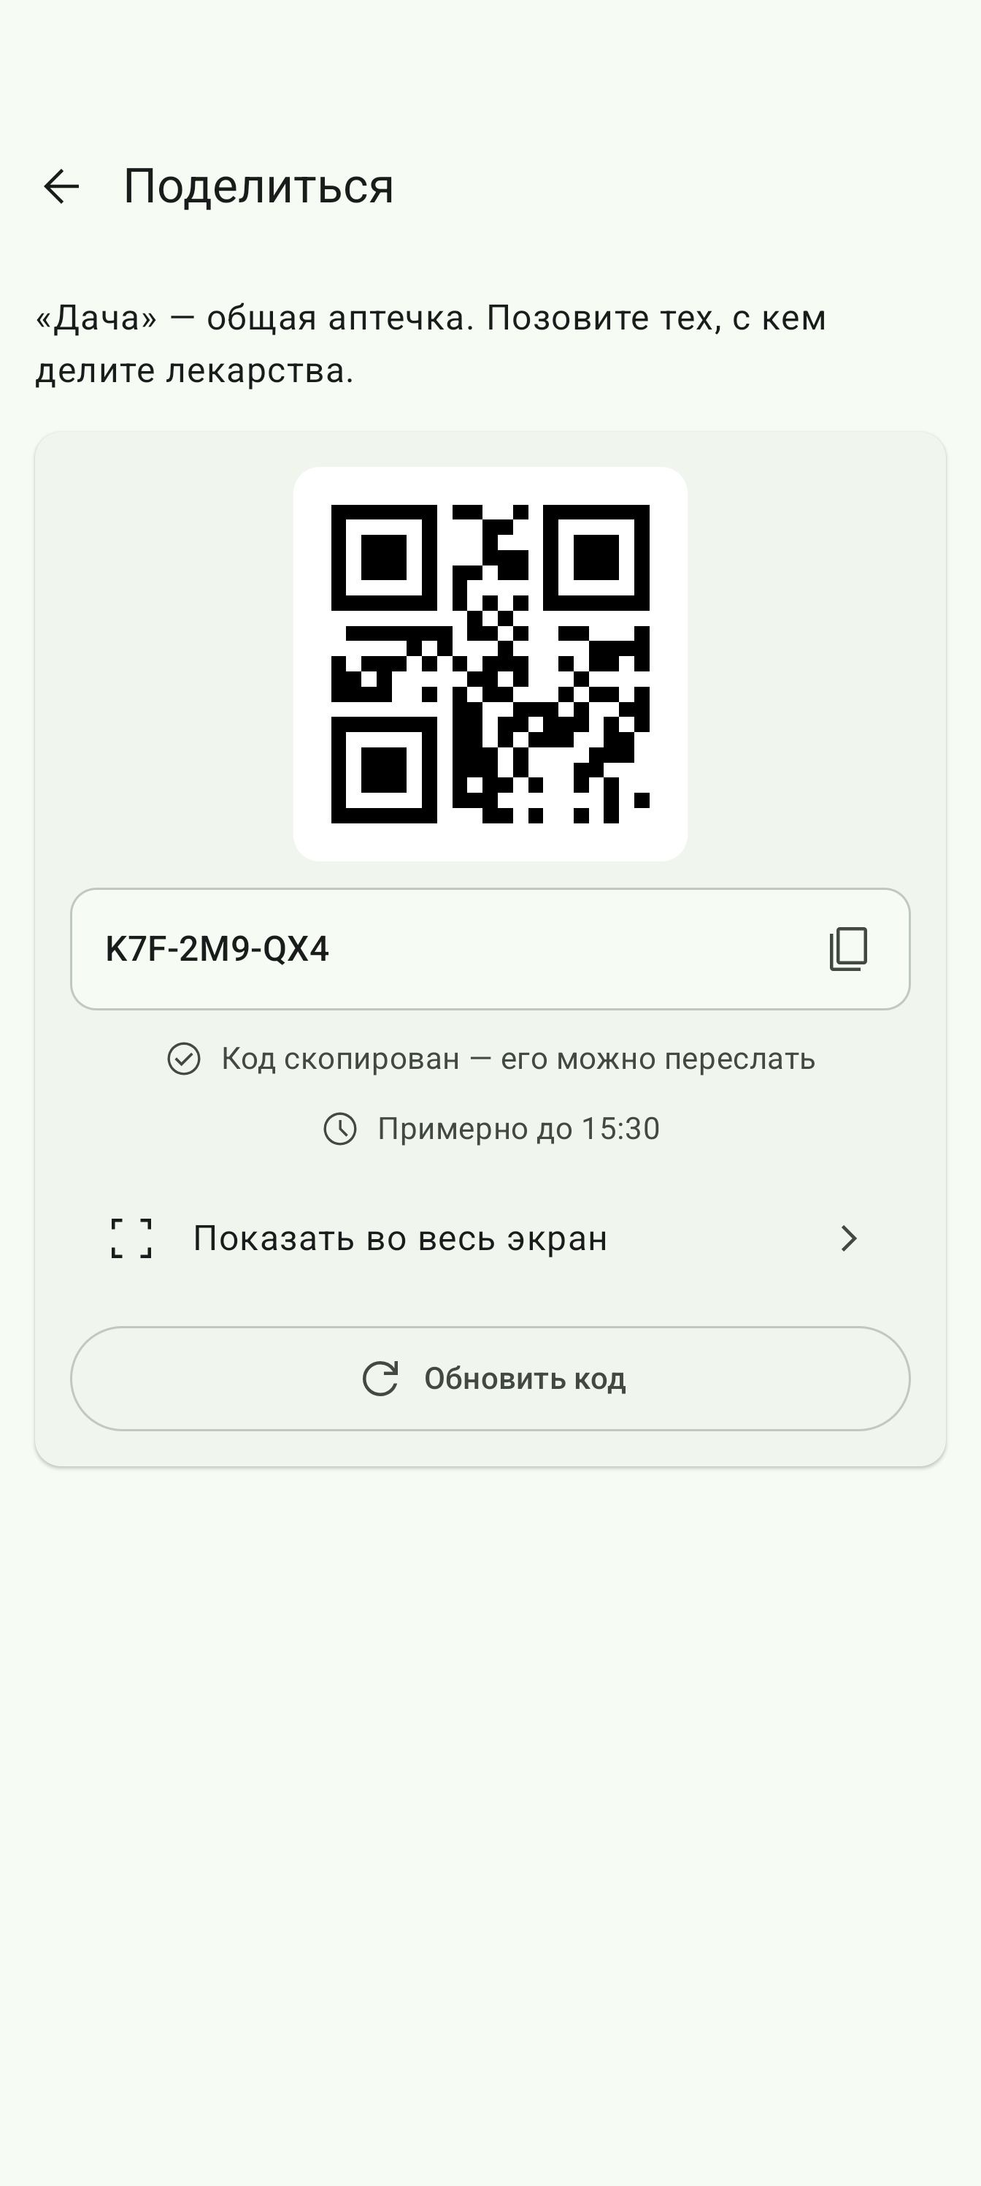
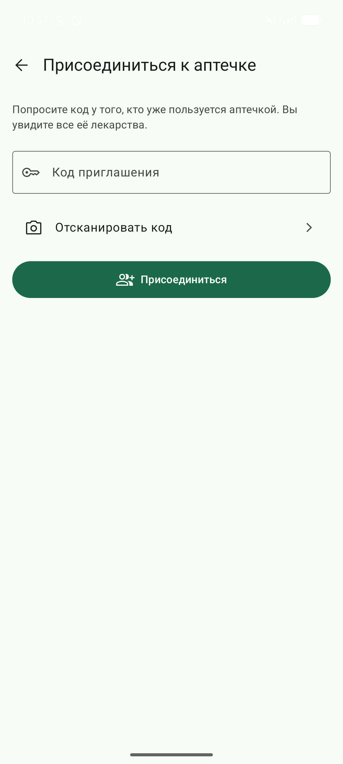
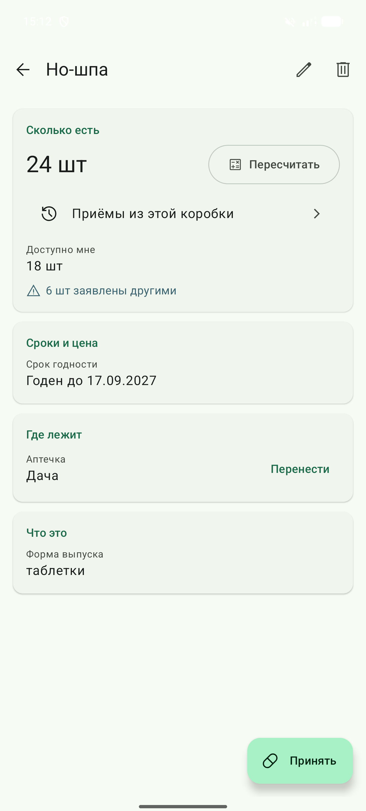
17
Сценарии работы
Основной сценарий выполняется на одном устройстве; второй, с общей аптечкой, порождает все трудности метода.
На устройстве
С сетью
1
Завести упаковку по коду или вручную
2
Назначить курс и его источники
3
Напоминание в назначенное время
4
Ответ списывает дозу из пачки
5
Сделать аптечку общей, пригласить
6
Участник вступает по коду или QR
7
Курс участника бронирует запас
Notes:
ПРИЛОЖЕНИЕ. Показывается, только если останется время или по вопросу комиссии. Ниже полный текст к слайду.
Основных сценариев работы два. Первый, слева, целиком локально на одном телефоне. Упаковку заводят сканером или вручную. К курсу подключают упаковки, из которых он будет брать дозы. В назначенное время приходит напоминание, и ответ списывает дозу из конкретной пачки. Напоминание в шторке сразу предлагает ответы: «Принял», «Пропустить», «Отложить».
Второй, справа, требует сети. Аптечку делают общей и приглашают участника кодом или QR. Участник вступает, и его курс закрепляет за собой часть общего запаса. На карточке общей упаковки видно, сколько из неё уже заявили другие участники.
Первое решение, от которого зависит остальное: что считать единицей учёта.

Slide 18
18
Функциональные требования
Учёт и лечение работают на телефоне без связи; сеть добавляет три возможности.
На телефоне, без связи
Через сеть: три источника
АПТЕЧКИ И УПАКОВКИ
Сервер MedApp
Аптечки: создание, место хранения, переименование, удаление с переносом содержимого
4.1.1.11
4.1.1.2
Общая аптечка: приглашение по QR или коду, общий остаток, бронь под курс
4.1.1.1, 4.1.1.3
Упаковка: сведения, пересчёт, перенос между аптечками, удаление
Без связи: изменения ждут отправки
4.1.1.5
Просроченная упаковка выделяется; о сроке приходит уведомление
4.1.1.6–9
Поиск, фильтр и сортировка по одной аптечке и по всем
API справочника MedApp
4.1.1.3.1, 4.1.1.12
4.1.1.10
Отчёты: остаток, расход до даты, истраченное, план на дату
Препараты РФ, подсказка по неточному названию
ЛЕЧЕНИЕ
Без связи: поля упаковки заполняются вручную
4.1.1.4.4
Курс: доза, дни, время, число приёмов, источники и их порядок
4.1.1.4.4.6–7
Напоминание; ответ из уведомления списывает дозу из конкретной пачки
Сервис «Честного знака»
4.1.1.3.2
4.1.1.4.3
Разовый приём вне курса
Упаковка по коду маркировки на коробке
4.1.1.4.4.5, 4.1.1.13
Нехватка запаса на курс сообщается заранее
Без связи: упаковка заводится вручную
Notes:
ПРИЛОЖЕНИЕ. Показывается, только если останется время или по вопросу комиссии. Ниже полный текст к слайду.
Требования я записал по техническому заданию, номера пунктов на слайде. Читать их удобнее всего по тому, где они выполняются.
Всё, что касается аптечек, упаковок и лечения, работает прямо на телефоне, без интернета. В метро, на даче, в самолёте приложение должно вести учёт и напоминать так же, как дома.
Сеть нужна только для трёх вещей, и у каждой свой источник. Общие аптечки живут на сервере MedApp. Справочник препаратов отдаёт API справочника: когда человек начинает вводить название, подставляются форма и производитель. А по коду маркировки на коробке сервис «Честного знака» подсказывает, что это за упаковка. Если сети нет, ничего не ломается: изменения общей аптечки подождут отправки, а поля упаковки человек заполнит сам.

Slide 19

19
Нефункциональные требования
ТРЕБОВАНИЕ И ПУНКТ ТЗ
Приватность шире, чем в ТЗ
3.2.3
Работа без сети: всё, кроме общих аптечек, справочника и маркировки; изменения уходят при появлении связи
В ТЗ, 4.6.4.1
Сервер не хранит имён, почты, телефонов и IP-адресов.
4.6.4
Приватность: сервер не хранит персональных данных; идентификатор создаёт само устройство
В РАБОТЕ
4.3
Надёжность: нет аварийного завершения при любом вводе и сбоях сети; причина и путь исправления названы
Персональные данные — всё, по чему можно восстановить человека: прежде всего его лекарства и приёмы. В общей аптечке на троих даже ритм изменений одной пачки выдаёт, кто что принимает.
3.2.5
Напоминания вовремя, несмотря на перезагрузку и энергосбережение
3.2.1, 4.6.2–3
Android 10 и выше, Kotlin и Jetpack Compose
ИТОГ
Сервер о лечении не знает почти ничего.
4.6.5
Серверный API в стиле REST с описанием OpenAPI 3.0
Главная инженерная задача: синхронизировать общий запас и разрешать конфликты, почти ничего не зная о клиентах.
Notes:
ПРИЛОЖЕНИЕ. Показывается, только если останется время или по вопросу комиссии. Ниже полный текст к слайду.
Главное нефункциональное требование второе, приватность. В ТЗ оно узкое: сервер не хранит имён, почты и телефонов. Но персональные данные шире: это всё, по чему можно восстановить человека, в первую очередь его лекарства и приёмы. В общей аптечке на троих даже ритм изменений одной пачки выдаёт, кто что принимает. Поэтому сервер о лечении не знает почти ничего.
Главной инженерной задачей оказалось необходимость синхронизировать общий запас и разрешать конфликты, почти ничего не зная о клиентах.

Slide 20
20
Испытания
Каждый вид проверки ловит свой класс ошибок и нашёл свой дефект.
ГДЕ
ВИД ПРОВЕРКИ
ЧТО НАШЛА
ПОКРЫТИЕ КОДА
Сервер
Параллельные транзакции на настоящей СУБД
проверку гонки, которая проходила случайно
Сервер
97,7 %
удаление аптечки с запросом на каждую упаковку
строк
Число запросов на разных объёмах
83,9 %
ветвлений
Планы запросов на большой выборке
нечёткий поиск, читавший справочник целиком
Приложение
Архитектура
Правила с примером нарушения
правило, которое не могло упасть
93,5 %
строк
Клиент
Пробы против боевого сервера
бронь для сервера — заявка, а не замок
78,3 %
ветвлений
Истории людей через экраны и дни
недосягаемое поле даты; пропуск, неотличимый от неответа
без служебного и сгенерированного кода
Три конфигурации устройства
старый Android с малым экраном, новый с крупным шрифтом, английский
Notes:
ПРИЛОЖЕНИЕ. Показывается, только если останется время или по вопросу комиссии. Ниже полный текст к слайду.
Проверял так, чтобы каждый вид проверки ловил свой класс ошибок, и у каждого вида есть дефект, который он действительно нашёл. Они в таблице.
Два примера. Проверка гонок на сервере сначала проходила случайно: барьер стоял перед всем сценарием, и быстрая сторона успевала закончить, пока медленная только читала. Я перенёс барьер между чтением и записью, и проверка стала ловить то, для чего написана. Второй пример: пробы против настоящего сервера. Именно проба показала, что бронь для сервера заявка, а не замок, и чужую бронь стережёт телефон.
Покрытие кода без служебного и сгенерированного: у сервера около 98 процентов строк и 84 процента ветвлений, у приложения около 94 и 78.

